Slide 1
Sabiedrībā un uz pierādījumiem balstīta palīdzība pusaudžiem ar mentālās veselības grūtībām

Slide 2
Laika līnija
Bērnu slimnīcas fonda izveidots sabiedrībā un uz pierādījumiem balstīts pakalpojums pusaudžiem un viņu ģimenēm
2018. gads – Atkarību riska mazināšanas programmas pilotprojekts Rīgā sadarbībā ar Labklājības ministriju
2019. gads - jauns centrs Liepājā / Rīgā 3 centri
2019.gads - Depresijas un suicīda riska novēršanas programma sadarbībā ar Veselības ministriju
2020.gads – Mentālās veselības tālrunis pusaudžiem un viņu vecākiem/ krīzes konsultācijas
2021.gads – 5 jaunas reģionālās filiāles – Daugavpils, Rēzekne, Jelgava, Valmiera, Ventspils
2022.gads – 2 jaunas reģionālās filiāles – Sigulda un Tukums

Slide 3
Mērķis
Lai katram pusaudzim Latvijā būtu pieejama mūsdienīga un pierādījumos balstīta palīdzība mentālās veselības problēmu risināšanā

Slide 4
Pamatprincipi

Slide 5
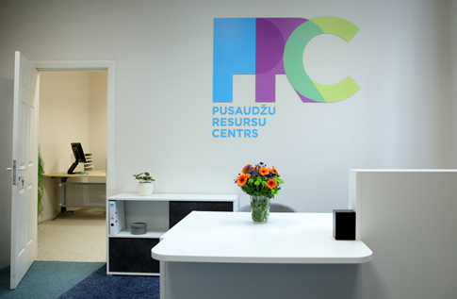
Uzņemšana
Vecuma grupa – 10-18 gadi
Pirmā konsultācija 2 nedēļu laikā
Nodrošinām konfidencialitāti
Visi pakalpojumi ir bezmaksas
Klienti iesaistās brīvprātīgi
Nav nepieciešams nosūtījums
Pusaudža un ģimenes dalība terapijas plānu sastādīšanā

Slide 6
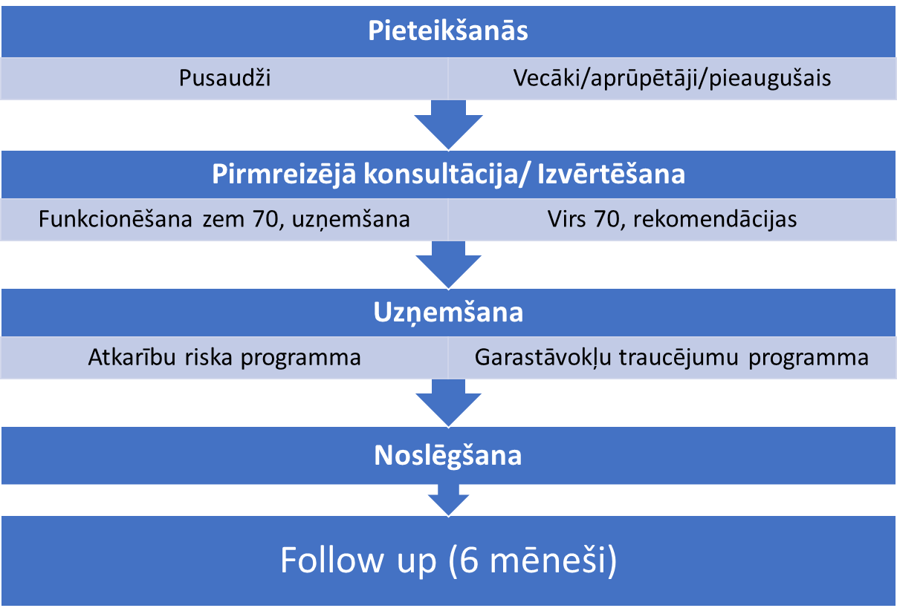
Uzņemšana

Slide 7
Pakalpojumi
Skrīnings un psihodiagnostika
Nefarmakoloģiskā un farmakoloģiskā terapija
Piesaistes persona, vērīgā uzraudzība
Suicīda risku novēršanas intervence
Atkarību risku programma
Mentorings un sociālais darbs
Atbalsta speciālisti
Individuālās konsultācijas pusaudžiem un vecākiem
Grupas pusaudžiem
Atbalsta grupas vecākiem
Konsultatīvais tālrunis
Krīzes konsultācijas

Slide 8
Multidisciplināra komanda
115 speciālisti
Psihologi
Psihoterapeiti
KBT terapeiti
Drāmas terapeiti, mākslas terapeiti
Sociālie darbinieki
Mentori
Uztura speciālisti
Ģimenes terapijas speciālisti
Bērnu psihiatri
Ārsti-psihoterapeiti
Pusaudžu narkologi
Fizioterapeiti
Sporta treneri

Slide 9
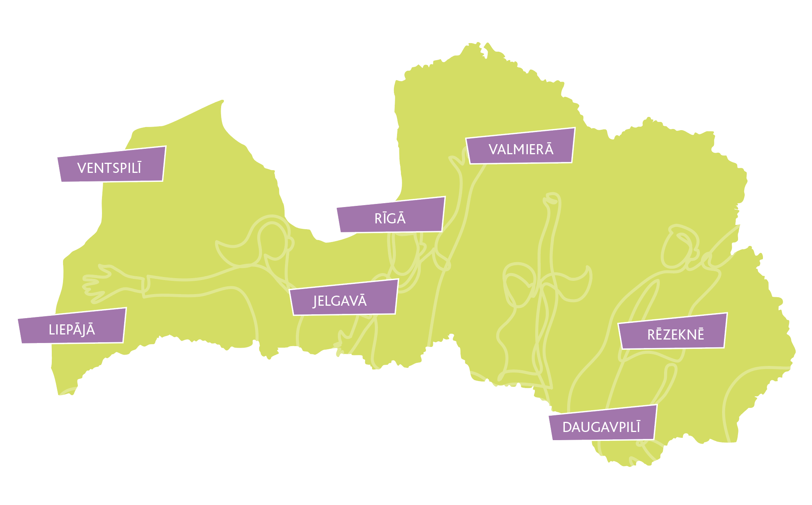
Reģionālā pieejamība

Slide 10
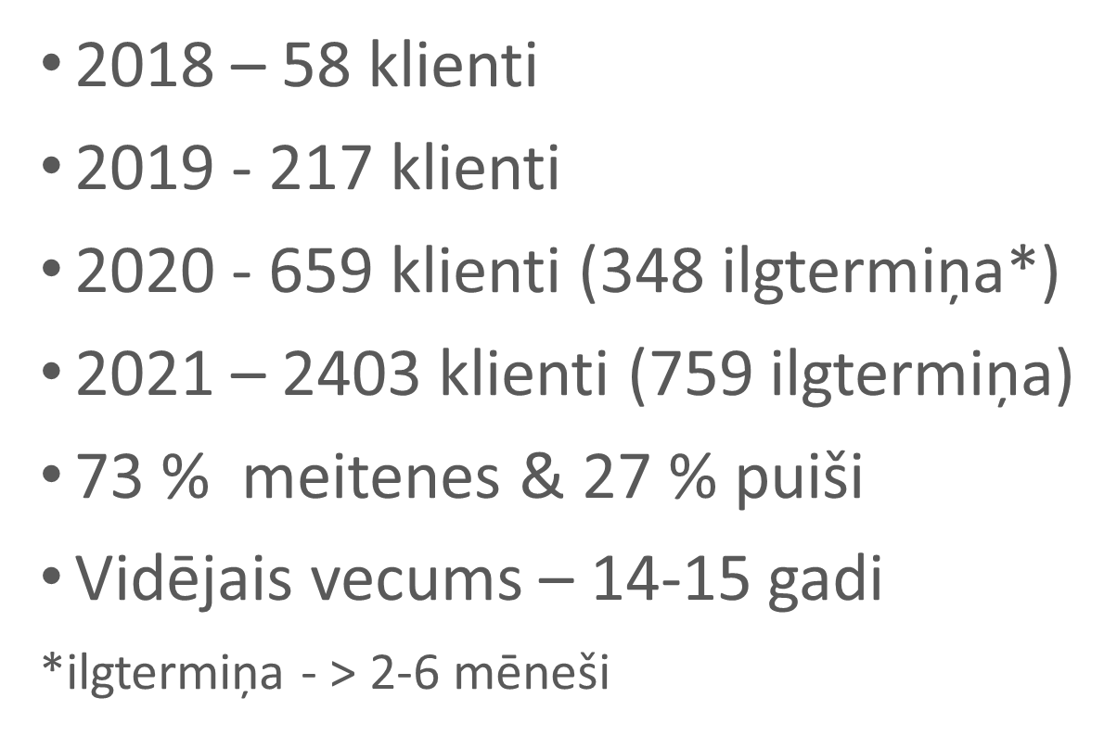
Klienti

Slide 11
Klienti
Klienti – 8550 2140 ilgtermiņa 4480 Rīgā
1 no 3 nepieciešama psihiatra konsultācija
Biežākās grūtības- ar stresu saistītā psihopataloģija (trauksme/depresija) un paškaitējums
Dubultojās nepieciešamība pēc hospitalizācijas (2,6%)
Gaidīšana rinda– 371 (01.02.2023.)

Slide 12
www.pusaudzucentrs.lv
Kontakti
Liene Dambiņa
liene@pusaudzucentrs.lv
Anete Masaļska
anete@pusaudzucentrs.lv

